Slide 1
1.Relieful și geologia
B. Relieful dealurilor și al podișurilor

Slide 2
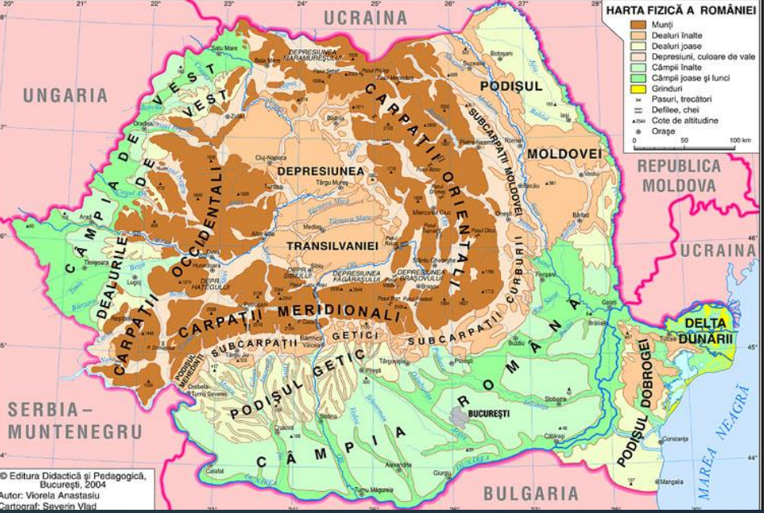

Slide 3
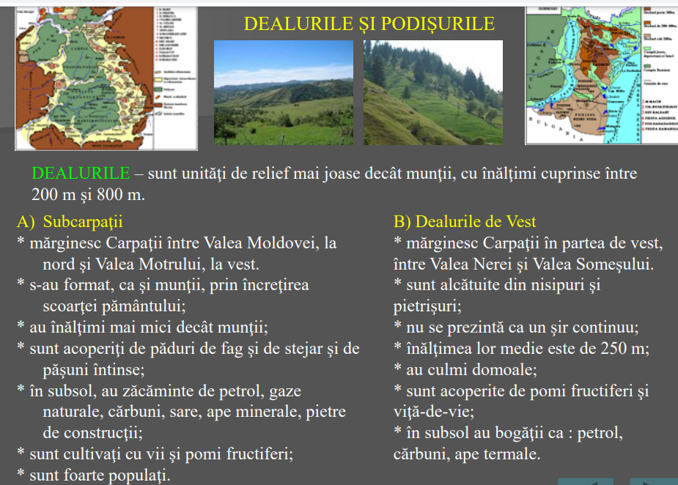

Slide 4
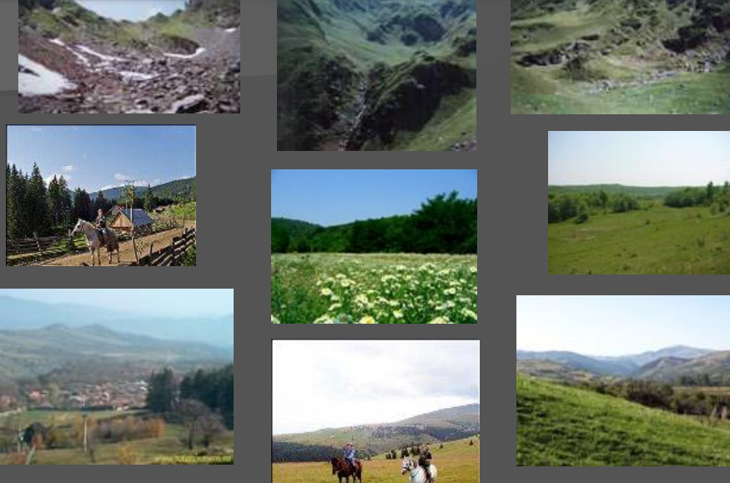

Slide 5
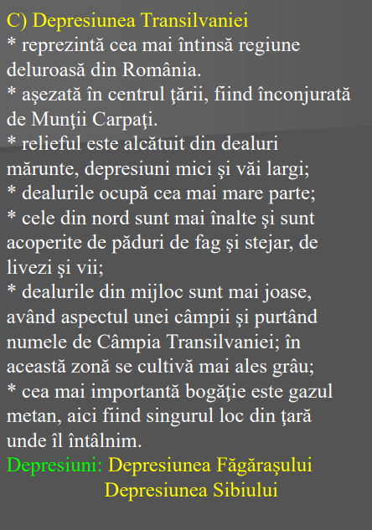
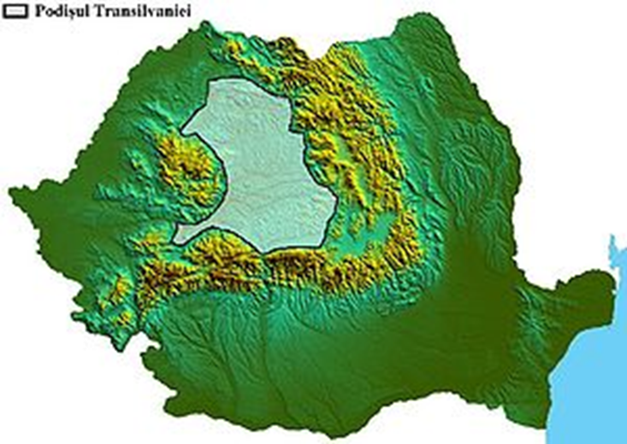
Depresiunea Transilvaniei este alcătuită din Depresiunea Mureș-Turda, Depresiunea Sibiului, Depresiunea Făgărașului,
Podișul Transilvaniei este alcătuit din Podișul Târnavelor, Podișul Hârtibaciului (cea mai întinsă subunitate a Podișului Târnavelor), Podișul Secașelor, Câmpia Transilvaniei și Podișul Someșan.

Slide 6
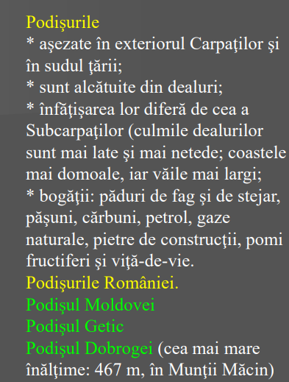
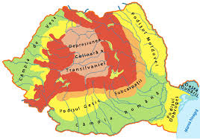

Slide 7
Relieful dealurilor și podișurilor
Potențial turistic al reliefului mai modest;
Aspecte peisagistice legate, mai ales, de alternanța dealurilor cu depresiunile și văile;
Un real interes turistic prezintă unele fenomene și structuri geologice ca:
-„Focurile vii” de la Andrieșu de Jos (Jud. Vrancea);
https://www.facebook.com/watch/?v=368422607155198
-„Vulcanii noroioși” de la Pâclele Mari și Pâclele Mici (Jud. Buzău);
https://www.youtube.com/watch?v=VTRFm4X8kWk
-„Blocurile de calcar” de la Bădila (Jud. Buzău);
-„Trovanții” de la Costești (Jud. Vâlcea);
https://www.youtube.com/watch?v=9y9tJoqACNQ
-„Muntele de sare” de la Praid;
https://www.youtube.com/watch?v=PZoDIdE9hh8
-Râpa Roșie” (Jud. Alba) etc.

Slide 8
